Slide 1



Let’s Go To Discovery!
Сергей Шиманский, Минск
13-14 Октября 2017г

Slide 2
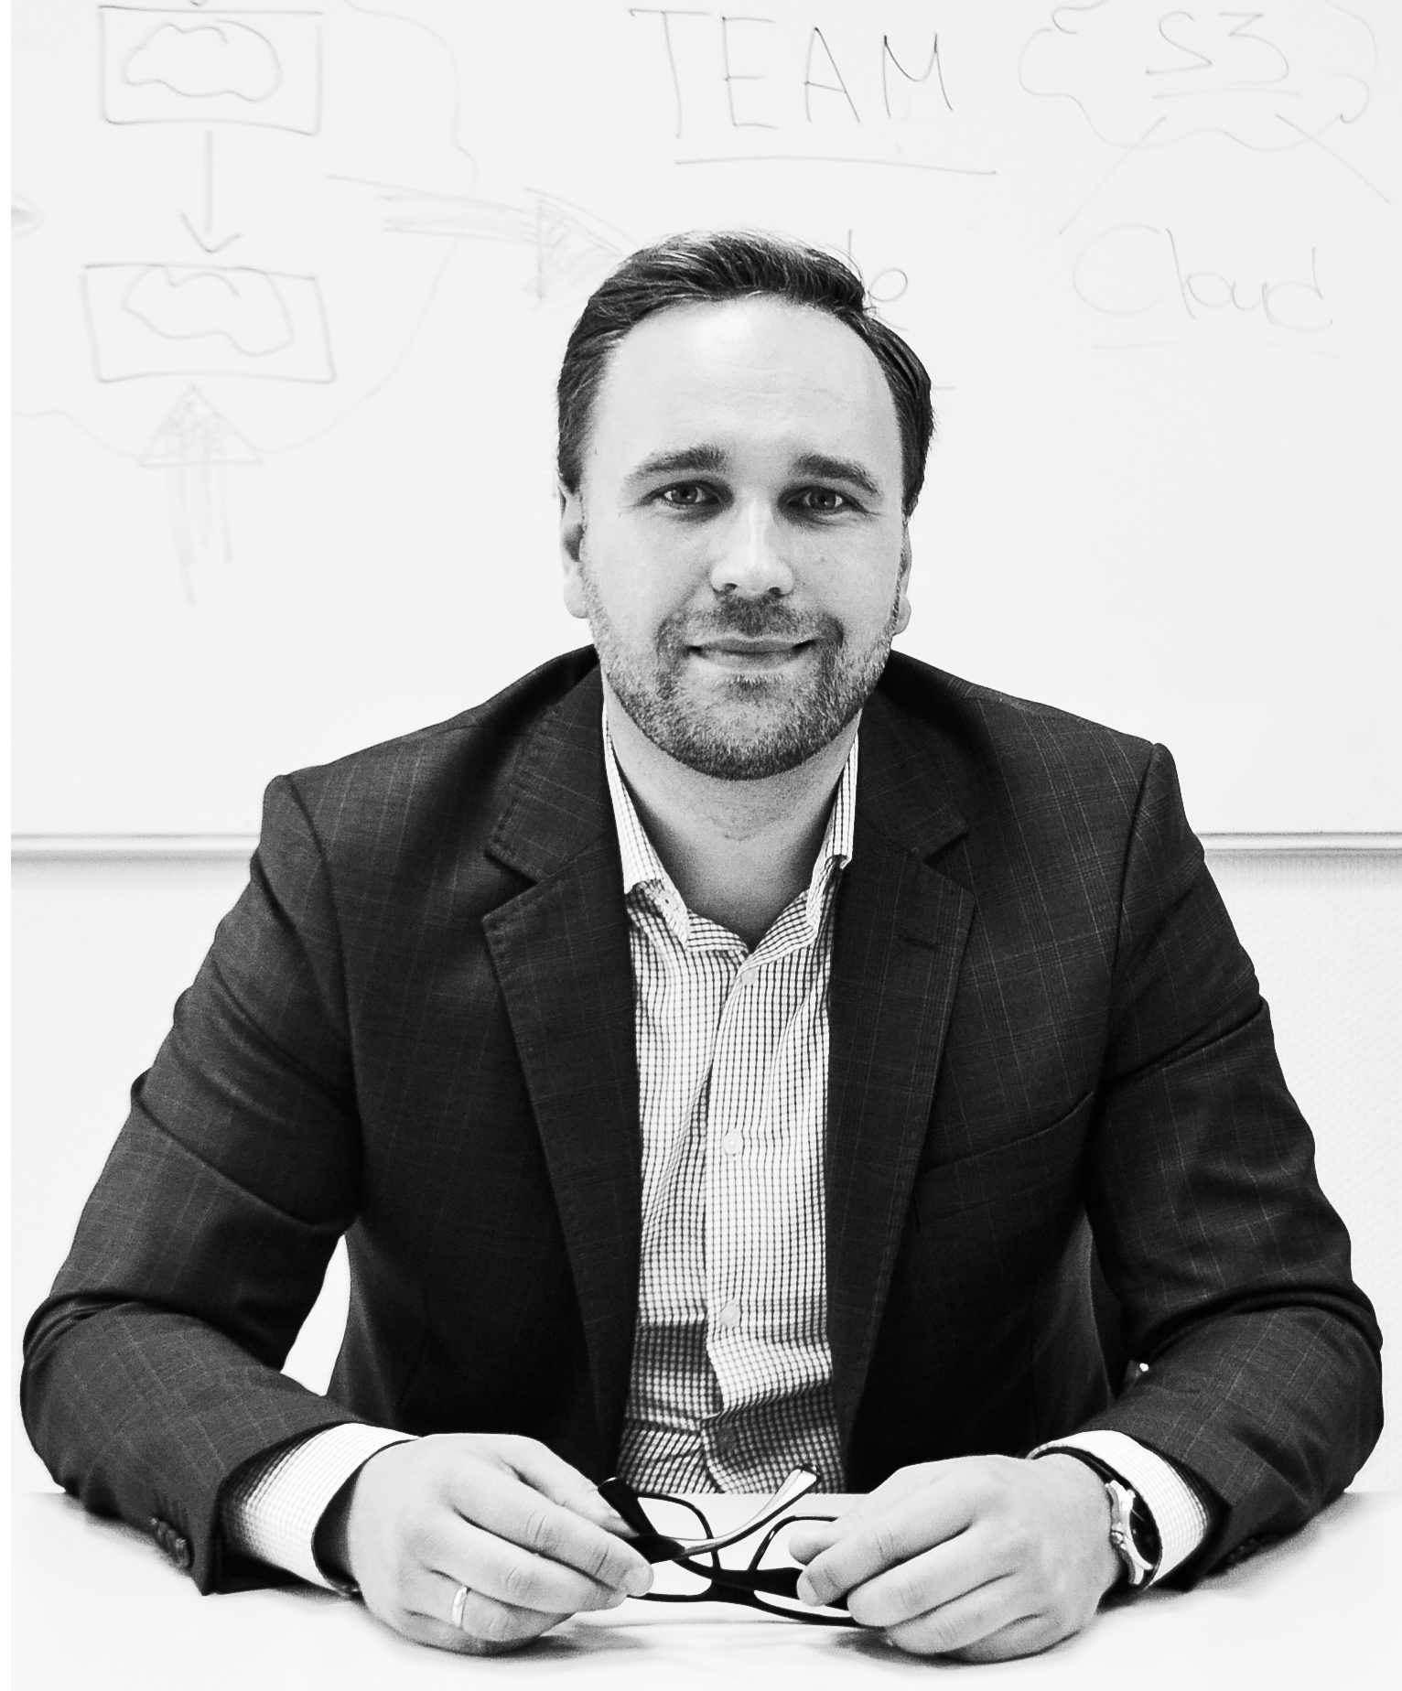



ОБО МНЕ
Business Analysis Team Leader в компании EPAM, г. Минск.
Работаю бизнес-аналитиком с 2004г.
https://www.linkedin.com/in/sergey-shimansky-minsk/
Sergey.Shimansky@gmail.com
СЕРГЕЙ ШИМАНСКИЙ

Slide 3
ПЛАН ДОКЛАДА
1
Что такое DISCOVERY?
2
Основные этапы
3
Подготовка
4
Проведение
5
Обработка результатов
6
Передача результатов проектной команде

Slide 4
1. ЧТО ТАКОЕ DISCOVERY?

Slide 5
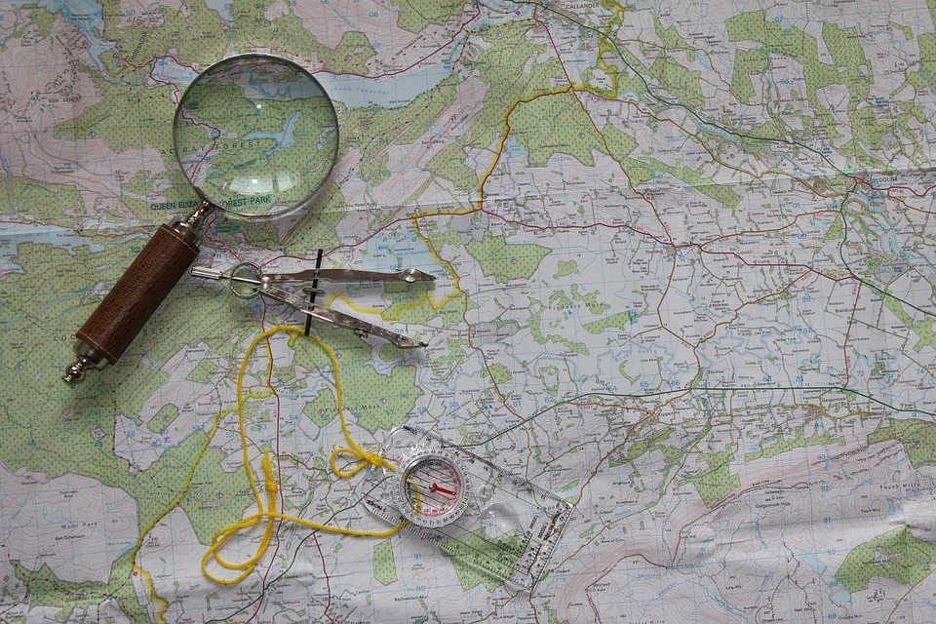
ЧТО ТАКОЕ DISCOVERY?
Предпроектное обследование – предварительное исследование для уточнения целей и задач, состава и объемов работ при последующем проектировании.
Понять и зафиксировать:
цели проекта
объем проекта
проектную методологию

Slide 6

МЕСТО DISCOVERY В ПРОЕКТЕ
INPUT
TBD
…
…
…
OUTPUT
TBD
…
…
…
Presale
Discovery
Delivery
Hypercare

Slide 7
2. ОСНОВНЫЕ ЭТАПЫ

Slide 8
ОСНОВНЫЕ ЭТАПЫ
1,5 месяца
Подготовка
…
Проведение
…
Обработка
Передача
…
…
…
…
…
…
…
…
…
…
1 неделя
2-4 недели
2 недели
1-2 недели

Slide 9
3. ПОДГОТОВКА

Slide 10
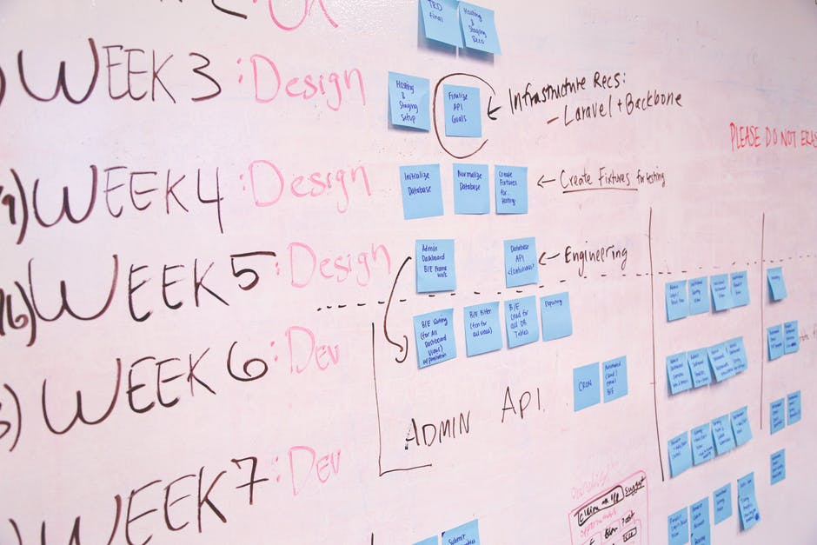
ПОДГОТОВКА
Узнать все о проекте
Узнать все о клиенте
Команда Дискавери
План встреч!
Презентации
Логистика
Предварительное обсуждение всего
Помощь со стороны клиента

Slide 11

СОБРАТЬ ИНФОРМАЦЮ О ПРОЕКТЕ И КЛИНТЕ
Delivery Manager
Account Manager
Presales Team
Is SOW signed?
Questionnaire

Slide 12

КОМАНДА
Consultant
UX / Service Design
Solution Architect
Business Analyst
Delivery Manager
Account Manager

Slide 13
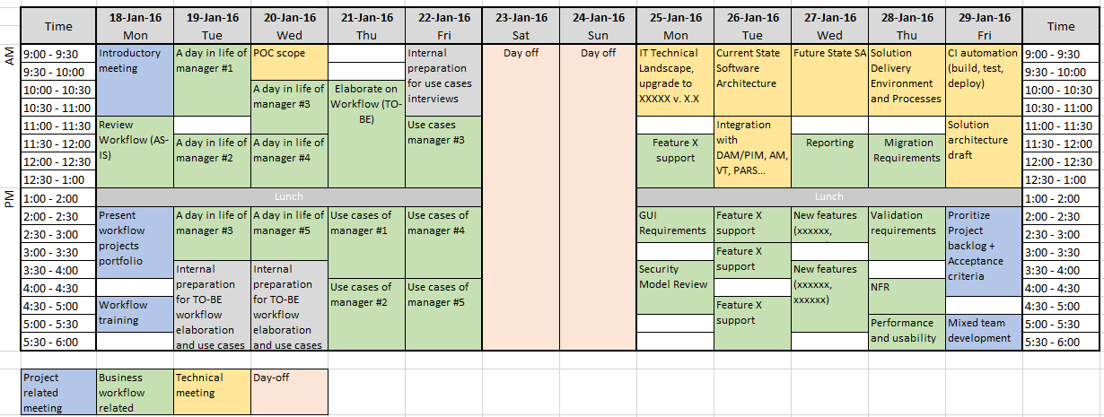
ПЛАН ВСТРЕЧ

Slide 14
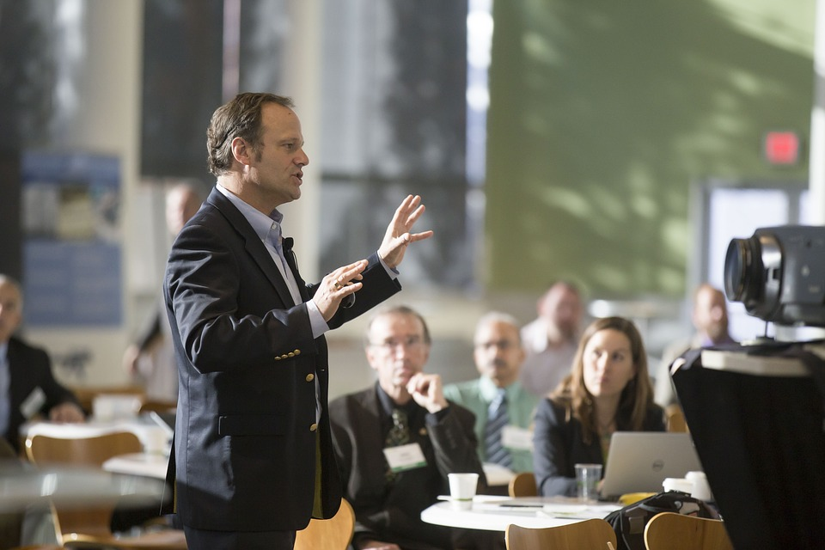
ПРЕЗЕНТАЦИИ
Шаблон презентации
Готовьтесь выступать
TBD

Slide 15

ЛОГИСТИКА
Виза
Билеты
Аренда автомобиля, В/У
Проживание
Командировочные (per diems)
Сопроводительные документы
Кабели, разъемы, переходники!

Slide 16
ПРЕДВАРИТЕЛЬНОЕ ОБСУЖДЕНИЕ И ПОМОЩЬ
TBD

Slide 17
4. проведение

Slide 18

ПРОВЕДЕНИЕ
Приходите заранее
Проверьте аппаратуру
Ведите, вы - главный
Дайте говорить другим
Записывайте!

Slide 19

ПЕРСОНАЖИ
Зашел послушать
Скептик
Самый умный

Slide 20
5. ОБРАБОТКА РЕЗУЛЬТАТОВ

Slide 21
ОБРАБОТКА РЕЗУЛЬТАТОВ
Scope&Vision
Project backlog, Spring #1 Backlog
SOW
HLD
High-Fidelity Prototype
Project infrastructure setup, incl. JIRA/Confluence

Slide 22
6. ПЕРЕДАЧА ПРОЕКТНОЙ КОМАНДЕ

Slide 23
ПЕРЕДАЧА ПРОЕКТНОЙ КОМАНДЕ
Kick-off
Рассказать предысторию
Дать контекст, кто пользователи
Поддержка ~ 25%

Slide 24
ВЫВОДЫ
1
2
3
4
5

Slide 25

СПАСИБО!

